Slide 1


UTS Testing dan QA perangkat lunak
NAMA: FADILLAH AHMAD

Slide 2


Whitebox testing dan Unit test Serta implementasi pythonya

Slide 3


Whitebox testing
Whitebox adalah metode pengujian di mana struktur internal, kode, dan detail implementasi aplikasi perangkat lunak diperiksa. Kasus uji dirancang berdasarkan pengetahuan tentang cara kerja internal sistem. Tujuannya adalah untuk memastikan bahwa semua jalur, cabang, dan kondisi dalam kode diuji secara menyeluruh. Ini membantu mengungkap kesalahan, memvalidasi logika, dan meningkatkan cakupan kode.

Slide 4
Unit test
Pengujian unit(unit test) adalah jenis pengujian yang berfokus pada pengujian unit atau komponen individual dari aplikasi perangkat lunak. Dalam pengujian unit, setiap komponen diisolasi dan diuji secara independen untuk memastikan kebenaran dan fungsionalitasnya.

Slide 5

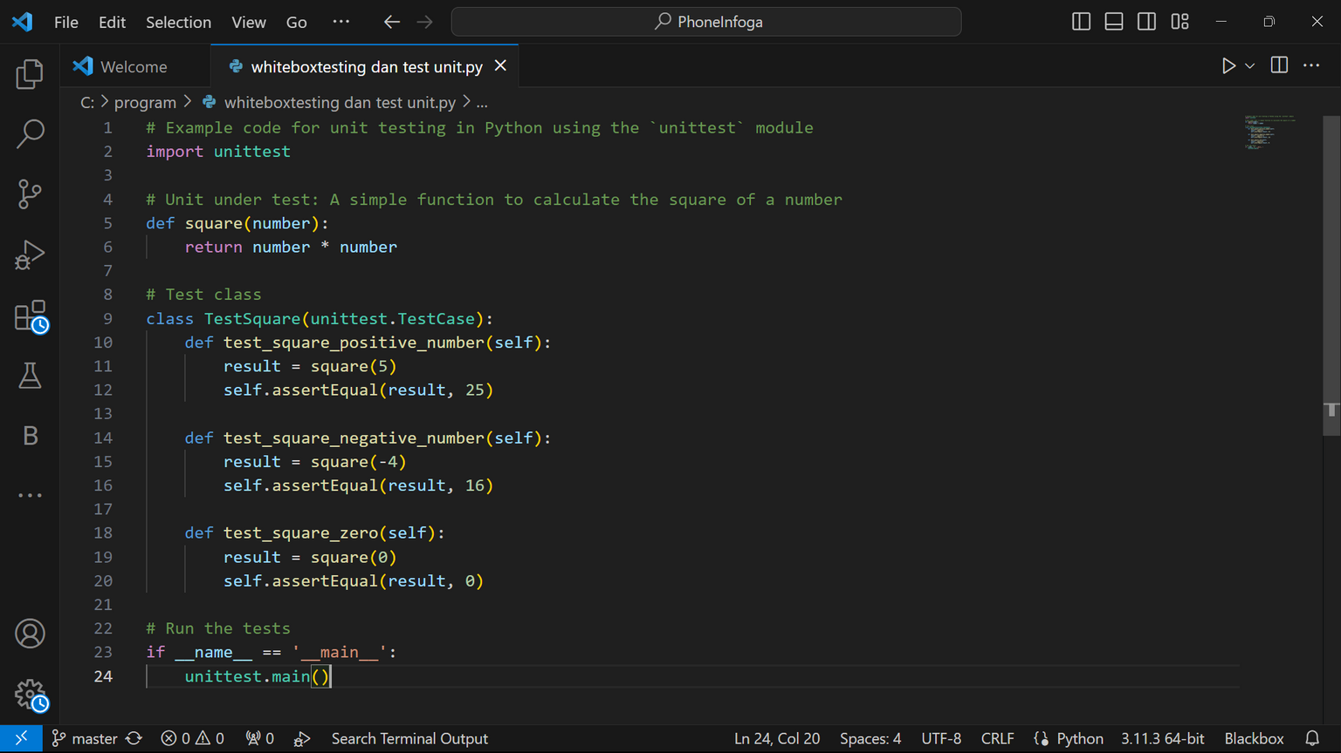
Contoh implementasi pada pythonnya

Slide 6
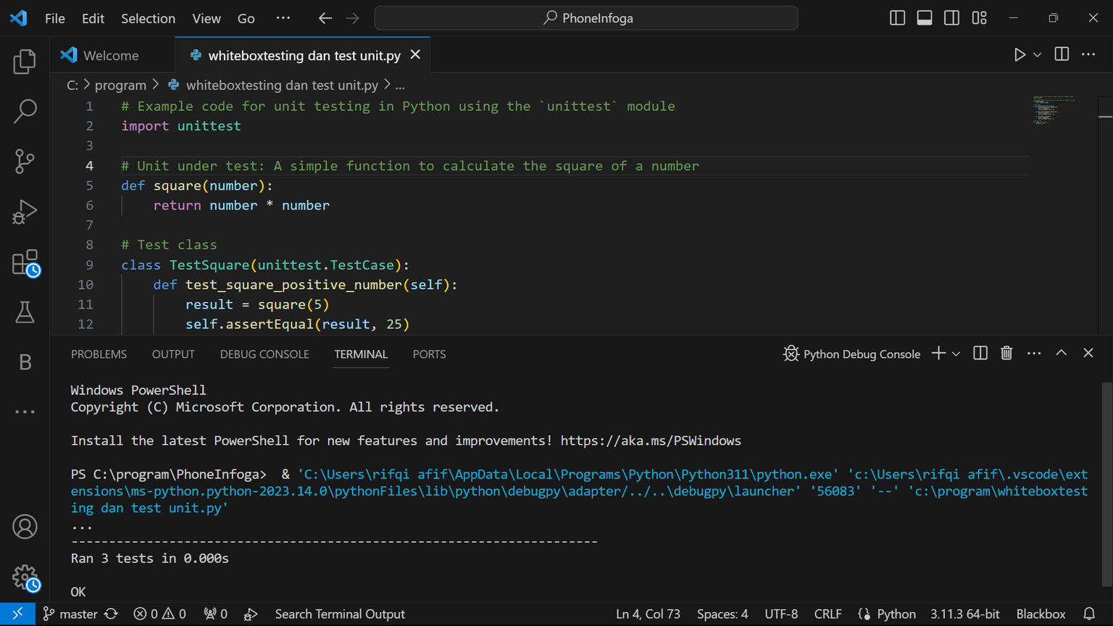
Contoh implementasi pada pythonnya
Setelah saya melakukan pengujian test pada program python phoneinfoga dinyatakan berhasil "Ok" berjalan dengan baik...

Slide 7
CI/ CD beserta langkah - langkah konfigurasi pada project python

Slide 8


CI/ CD
CI/CD (Continuous Integration/Continuous Deployment) adalah serangkaian praktik yang memungkinkan pengembang mengotomatiskan proses mengintegrasikan perubahan kode, mengujinya, dan menerapkannya ke lingkungan produksi. Hal ini membantu memastikan bahwa perangkat lunak selalu dalam keadaan dapat dirilis dan memungkinkan rilis lebih cepat dan lebih sering.

Slide 9
Berikut langkah-langkah untuk mengonfigurasi CI/CD di proyek Python:
1.Pertama, siapkan sistem kontrol versi seperti Git untuk melacak perubahan kode. Buat repositori untuk proyek Anda dan masukkan kode Anda ke dalamnya.
2.Ada beberapa alat CI/CD yang tersedia, seperti Jenkins, GitLab CI/CD, Travis CI, CircleCI, dan GitHub Actions. Pilih salah satu yang sesuai dengan kebutuhan proyek Anda dan integrasikan dengan sistem kontrol versi Anda.

Slide 10
Berikut langkah-langkah untuk mengonfigurasi CI/CD di proyek Python:
4.Konfigurasikan alat CI/CD untuk menjalankan proses pembuatan proyek Python . Ini biasanya mencakup langkah-langkah seperti menginstal dependensi, menjalankan pengujian, dan membangun aplikasi.
5.Tulis pengujian otomatis menggunakan kerangka pengujian seperti pytest atau unittest.

Slide 11
Berikut langkah-langkah untuk mengonfigurasi CI/CD di proyek Python:
6.Tentukan bagaimana Anda ingin menerapkan proyek Python .. Hal ini dapat melibatkan penerapannya ke lingkungan pementasan untuk pengujian lebih lanjut atau langsung ke lingkungan produksi.
7.Siapkan alat CI/CD Anda untuk menerapkan proyek secara otomatis sesuai dengan strategi penerapan yang ditentukan.

Slide 12
Berikut langkah-langkah untuk mengonfigurasi CI/CD di proyek Python:
8.Tambahkan Notifikasi Penerapan: Konfigurasikan notifikasi untuk menerima pembaruan dan peringatan tentang proses penerapan.
melalui email, platform chat seperti Slack,dll.
9.Siapkan alat pemantauan untuk melacak kinerja dan ketersediaan aplikasi yang Anda terapkan.

Slide 13

Referensi/Sumber
Sumber soal 1:
https://www.softwaretestinghelp.com/test-driven-development-tdd/
https://realpython.com/tutorials/testing/
https://www.guru99.com/white-box-testing.html
Sumber soal 2:
https://docs.gitlab.com/ee/ci/pipelines/
https://aws.amazon.com/id/blogs/indonesia/membangun-ci-cd-pipeline-untuk-deploying-custom-machine-learning-models-menggunakan-layanan-aws/
https://aws.amazon.com/id/getting-started/projects/set-up-ci-cd-pipeline/

Slide 14

Terima Kasih

